Slide 1
Альтернативный экзамен по дисциплине “МЛиТА” Тема: Цифровой помощник упрощения логических выражений
Работу выполнил: Мохнаткин Кирилл (8308)
Преподаватель: Поздняков Сергей Николаевич

Slide 2
Задача
Первая задача: научиться по формуле строить дерево и по дереву формулу (если есть полная скобочная запись, это легко, если запись не полная, надо учитывать приоритет). Визуализация дерева интересна, но не обязательна.
Вторая задача: генерация заданий. Пользователь может ввести формулу (любой длины), но может попросить программу сгенерировать формулу с данным набором логических операций (пользователь выбирает набор в интерфейсе программы).

Slide 3
Задача
Третья задача: запрос формул для преобразования (эти формулы нужно сохранять в памяти для каждого пользователя, чтобы в дальнейшем он мог выбирать формулу, не набирая её заново). Например, пользователь ввел формулу де Моргана ¬(A∨B)=¬A∧¬B и указал, хочет ли он использовать её слева направо или справа налево (можно вместо этого рассматривать две формулы, зафиксировав чтение слева направо). Программа проверяет является ли введенное правило преобразования тождеством (строит таблицу истинности) и, если да, пропускает на следующий шаг.
Четвертая задача: последовательно показать в формуле (можно также и на дереве, если оно будет визуализироваться), места применения правила (аналогично тому, как в тексте находятся вхождения подстроки и последовательно демонстрируются пользователю по нажатии кнопки). Например, для приведенной формулы и её эти места обведены красным, а в формуле выделяются так: ¬ (¬(A∨B) ∧¬C) и ¬ (¬(A∨B) ∧¬C)

Slide 4
Задача
Пятая задача. После выбора пользователя места применения правила сделать это преобразование, изменив формулу (и дерево). При этом нужно сохранять все промежуточные шаги для отката или возврата на любое число шагов. Так в приведенном примере будут такие результаты: ¬¬(A∨B) ∨ ¬¬C) и ¬ (¬A ∧ ¬B ∧¬C). Заметим, что избавление от двойного отрицания требует применения соответствующей формулы. Сама программа никаких преобразований “по своей инициативе” не совершает! Она только заменяет отдельные фрагменты другими по выбору пользователя.
Шестая задача. Превратить модуль в соревнование. Для этого нужен подбор хороших заданий - не очень длинных, но допускающих неочевидные сразу упрощения. Нужно сделать регистрацию пользователей и вести учет всех их рекордов. При этом для нас интересно сохранение всех протоколов, чтобы сделать анализ того, кто как двигался к цели.

Slide 5
Теория
Дерево – один из способов представления логического выражения. В данном случае мы говорим именно о том дереве, о котором мы знаем из теории графов – о связном ациклическом графе. Здесь оно является ориентированным, корнем дерева является последняя по порядку выполнения в выражении операция, вершинами дерева, не являющихся листьями(концевыми), являются операции, их степень равна 1 у унарных и 2 у бинарных операций, а листья дерева представляют собой операнды(переменные или константы).

Slide 6
Обозначения
Для ввода символов логических операций в компьютер, так как их нет на клавиатуре, были выбраны следующие обозначения:
~: отрицание
+: дизъюнкция
*: конъюнкция
^: исключающее “ИЛИ”
@: импликация
#: эквивалентность

Slide 7
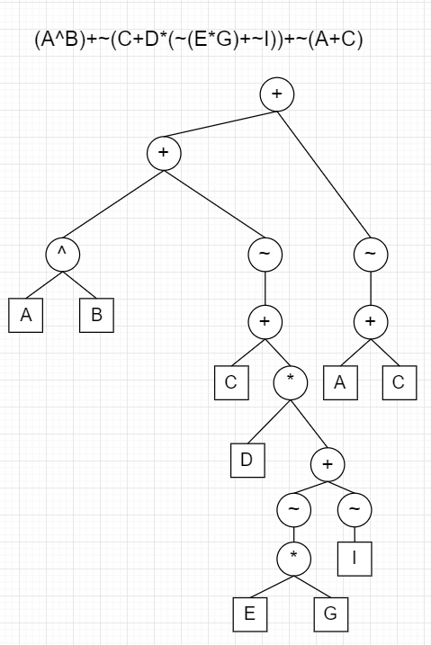
Пример

Slide 8
Подход к выполнению задания
При изучении построения дерева логического выражения было рассмотрено также такое понятие, как обратная польская запись выражения. Она представляет собой форму записи математических и логических выражений, в которой операнды расположены перед знаками операций. Данная запись показалась мне удобной для поиска мест применения данной формулы в выражении, так как она избавляет от проблем обработки скобочек в выражении, а также учета того, с какой стороны находится следующая по порядку операция.

Slide 9
Обратная польская запись
Выражение читается слева направо. Когда в выражении встречается знак операции, выполняется соответствующая операция над двумя последними встретившимися перед ним операндами в порядке их записи. Результат операции заменяет в выражении последовательность её операндов и её знак, после чего выражение вычисляется дальше по тому же правилу.
Результатом вычисления выражения становится результат последней вычисленной операции.

Slide 10
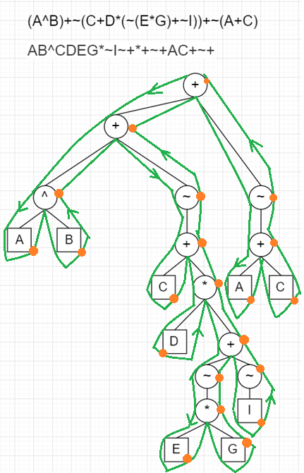
Пример
Обратная польская запись(ОПЗ) является обратным обходом дерева логического выражения.
Сверху – логическое выражение, снизу – ОПЗ.

Slide 11
Поиск мест применения формулы
Допустим, дано следующее выражение: ~(~(A+B)*~C)
И формула:
~(a*b)=~a+~b
Запишем ОПЗ этих выражений, разделив формулу на 2 части:
AB+~C~*~
ab*~
a~b~+

Slide 12
Поиск мест применения формулы
Для того чтобы найти место применения формулы, достаточно найти “совпадение” с первой частью формулы, а потом проверить, чтобы если какие-то операнды в этой части совпадают, то они должны совпадать с соответственно найденными операндами в выражении. Если в 1 части формулы есть константы, то в выражении мы ищем четко ту же константу.
В данной работе сначала ищутся подходящие операции, а потом ищутся соответствующие операнды и идет проверка.

Slide 13
Особенности выбранного способа
Выбранный алгоритм поиска формулы в выражении вызывает следующие особенности:
1.Когда ищется единственная переменная (например, формула a=~~a), программа найдет все переменные функции, но не найдет операнды, заключенные в скобки, так как поиск единственных переменных рассматривается в качестве исключения(алгоритм работает с порядком выполнения операций). Поэтому чтобы применить такую формулу к скобке, например, если (A+B*C) нужно превратить в ~~(A+B*C), нужно написать формулу a+b*c=~~(a+b*c).

Slide 14
Особенности выбранного способа
2.Алгоритм учитывает позицию операндов, поэтому формула 0*1=0 не сработает на выражении A+1*0, для решения подобных задач нужно сначала воспользоваться законом коммутативности a*b=b*a, которая приведет выражение к виду A+0*1, а затем применять вышенаписанную формулу.

Slide 15
Особенности выбранного способа
3.При поиске бинарных операций в выражениях, в которых на одном уровне скобок стоит несколько одинаковых бинарных операций, проявляется следующая особенность. Допустим, дано следующее выражение A+B+C+D. Нам нужно найти формулу a+b=b+a. ОПЗ выражения: AB+C+D+. При привычном нам взгляде на выражение, мы можем выделить, какая из операций выполняется первой и какие ее операнды, но в выбранном алгоритме четко определен порядок выполнения операций слева направо и определены 2 операнда.

Slide 16
Особенности выбранного способа
Поэтому в данном случае данные места применения формулы и соответствующие результаты:
A+B+C+D = B+A+C+D
A+B+C+D = C+(A+B)+D
A+B+C+D = D+(A+B+C)
Чтобы, например, поменять местами C и D, проще всего написать формулу a+b+c=a+c+b, которая как ‘a’ возьмёт результат всех предыдущих сложений, то есть A+B+C+D = A+B+D+C.

Slide 17
Алгоритм
1.На вход из текстового файла (из интерфейса программы) подаётся выражение и формула.
2.Проверяется правильность полученных данных: выражение и формула проверяются на правильность записи как логических выражений, формула должна иметь вид выражение=выражение. Также проверяется, чтобы в формуле не было таких же переменных, как и в выражении, так как иначе возможен случай, когда в правой части формулы стоит переменная, которой не было в левой, и при применении формулы этот символ появится в выражении как равный какому-то в выражении, хотя таковым не является.(поэтому рекомендуется для формулы использовать строчные символы).

Slide 18
Алгоритм
3.Формула разделяется на 2 части.
4.Находятся ОПЗ выражения и двух частей формулы.
5.Проверяется, является ли введенное правило преобразования тождеством(строится таблица истинности).
6.Алгоритмом, учитывающим пропуски не входящих в формулу операций, по ОПЗ находятся все места применения данного правила(алгоритм ищет соответствующие операции 1 части формулы и функции). Эти места отмечаются в массиве индексов первых соответствующих операций в функции.

Slide 19
Алгоритм
Последующие пункты выполняются для каждого из мест применения формулы:
7.Находятся соответствующие операнды формулы и выражения.
8.Проверяется:
a)Операнды в выражении, соответствующие равным операндам в формуле, должны быть равны.
б)Если в формуле есть константы, то на соответствующие операнды в выражении тоже должны быть константы с тем же значением.
9.Создается строка, которая является второй частью формулы с переменными, замененными на соответствующие операнды в выражении, если они есть.

Slide 20
Алгоритм
10.Удаление места применения формулы из выражения и вставка на это места строки, созданной в предыдущем пункте.
11.Перевод выражения из ОПЗ в привычный вид(получается полная скобочная запись).
12.Удаление скобок, отсутствие которых не повлияет на порядок выполнения операций.
13.Вывод измененного выражения.
14.Замена ОПЗ первой и второй части формулы местами, повторение пунктов 6-13.

Slide 21
Пример работы алгоритма
1.Выражение: ~(~(A*B)+~C)
Формула: ~a+~b=~(a*b)
2.Выражение и формула введены верно.
3.Формула1: ~a+~b
Формула2: ~(a*b)
4.ОПЗ выражения = AB*~C~+~
ОПЗ формула1: a~b~+
ОПЗ формула2: ab*~

Slide 22
Пример работы алгоритма
5. Таблица истинности:
f = ~a+~b
a b f
0 0 1
0 1 1
1 0 1
1 1 0
Результаты совпадают.
f = ab*~
a b f
0 0 1
0 1 1
1 0 1
1 1 0

Slide 23
Пример работы алгоритма
6.AB*~C~+~
a~b~+
Инициализация: находим первую операцию в формуле и соответствующую ей операцию в выражении.
AB*~C~+~
a~b~+
Найдем соответствующие операции, учитывая возможные пропуски не входящих в формулу операций и переменных(или констант).
AB*~C~+~
a~b~+
Нашли одно место применения.

Slide 24
Пример работы алгоритма
AB*~C~+~
a~b~+
Неудачная попытка, должны были найти переменную или константу.
AB*~C~+~
a~b~+
Неудачная попытка, вышли за границу выражения.

Slide 25
Пример работы алгоритма
7.Для нахождения соответствующих операндов нужно превратить из ОПЗ выражения в нормальный вид те операции, которых нет в формуле, но их результат является операндами операций, входящих в формулу.
AB*~C~+~
a~b~+
Измененная ОПЗ выражения:
(A*B)~C~+~
Тогда найдем соответствующие операнды:
a – (A*B)
b – C

Slide 26
Пример работы алгоритма
8.а)В данном случае равных операндов в формуле нет.
б)В данном случае в формуле констант нет.
9.ОПЗ формула2 ( ab*~ ) после подстановки соответствующих переменных принимает следующий вид: (A*B)C*~
10.После удаления места применения формулы из измененной ОПЗ выражения оно принимает следующий вид:
AB*~C~+~
После вставки найденного в 9 пункте выражения: (A*B)C*~~

Slide 27
Пример работы алгоритма
11. Перейдем от ОПЗ к обычной записи: (~(~((A*B)*C)))
12.Удалим ненужные скобки:
~~(A*B*C)
13.Вывод на экран исходного и измененного выражения.
14. ~a+~b=~(a*b) => ~(a*b)=~a+~b
Повторение пунктов 6-13.

Slide 28
Организация работы в программе
Программа написана на языке C++. Пользовательский интерфейс организован с помощью консольного меню.
В меню восемь пунктов:
1.)Упрощение выражения.
2.)Ввод выражения для упрощения.
3.)Выбор выражения для упрощения из файла tasks.txt
4.)Ввод формул.
5.)Справка.
6.)Вывод на экран истории упрощений.
7.)Очистить историю упрощений.
0.)Выход.

Slide 29
Организация работы в программе
Программа работает с тремя(с учетом файла с заданиями, с четырьмя) текстовыми файлами, находящимися в директории ее исполнения: expression.txt, formula.txt, log.txt ( + tasks.txt)
В файле expression.txt находится текущее упрощаемое выражение.
В строчках файла formula.txt находятся формулы, введенные пользователем вручную в файл или из интерфейса программы.
В файл log.txt записывается история упрощений.
В файле tasks.txt находится набор заданий.
Первые 3 файла необязательно создавать и заполнять вручную, можно сделать это из самой программы, однако файл tasks.txt нужно либо создать и заполнить, либо скачать, хотя можно работать и без него.

Slide 30
Организация работы в программе
Основная работа происходит в первом разделе меню “Упрощение выражения”. В нем программа выполняет алгоритм поиска всех мест применения формулы(по умолчанию первая по счету в файле), показывает возможные изменения выражения и предоставляет пользователю выбор:
1.Выбор одного из применений формулы.
2.Выбор другой формулы преобразования из имеющихся.
3.Ввод новой формулы преобразования.
4.Возврат к предыдущему изменению формулы.
0.Завершение работы с выражением.

Slide 31
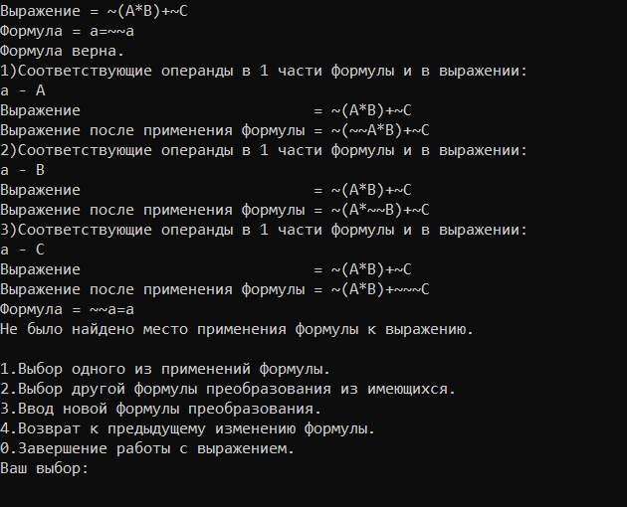
Пример работы программы

Slide 32
Приложение
1)LogicalExpressionSolver.exe
2)LogicalExpressionSolver.cpp
3)expression.txt
4)formula.txt
5)tasks.txt

Slide 33
Спасибо за внимание!

